Slide 1
“红包”背后
汇报人：刘杰

Slide 2
目录
01
04
03
02
笑谈“红包”兴起
“红包”背后的思考
“红包”撕逼大战
猴年春晚的“红包”

Slide 3
01
part
笑谈“红包”兴起
Notes:
模板来自于 http://meihua.docer.com/

Slide 4
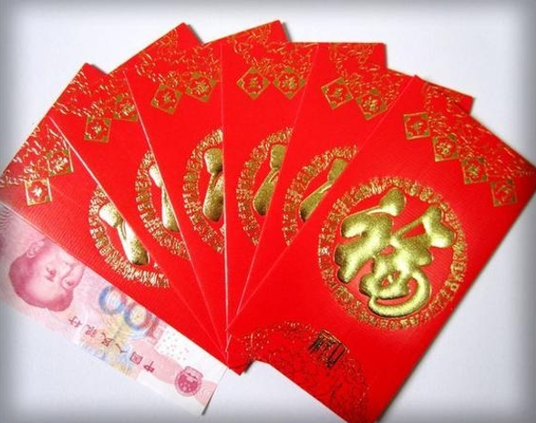
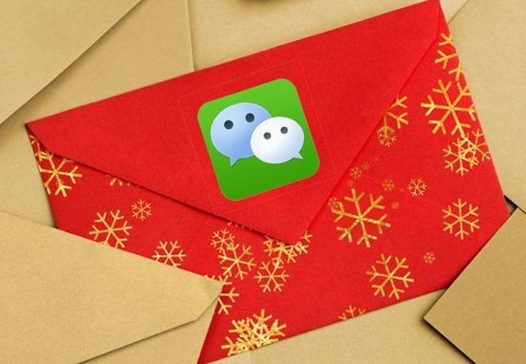
传统红包与网络红包
传统红包：“守祟”、“压祟”、红纸包八枚铜钱吓退祟
网络红包：
时间：2014年（马年）中国春节（2014-1-31）
微信 “新年红包”应用 2014-1-28
数据：500万人 7500万次 2000万个 9412个/分钟（除夕到大年初一16点）
支付宝 “新年讨喜”功能 2014-1-23
数据：7.9万人 31万次 22万 1800万元 80元/个（上线第一天）
最初红包模式的发起来自支付宝的“双十一”
电子商务与智能服务研究中心

Slide 5
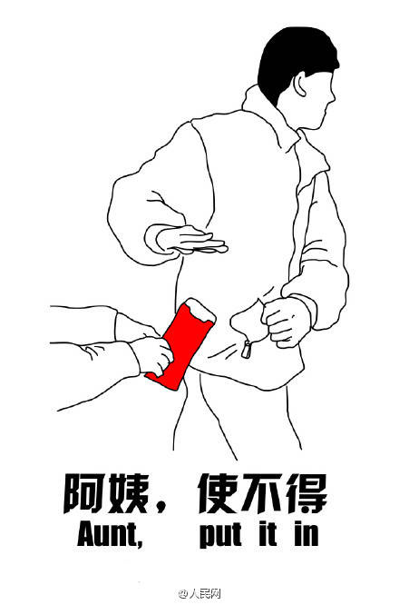
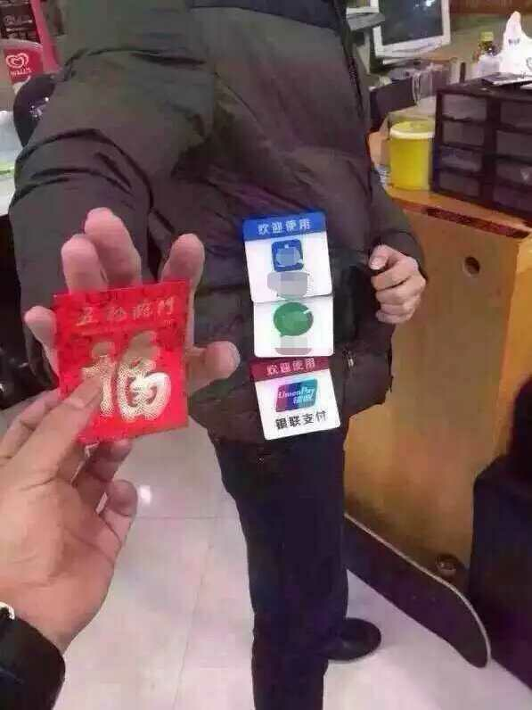
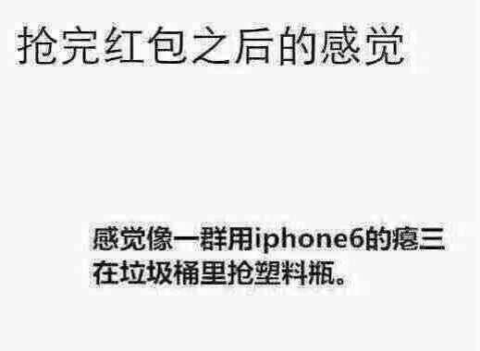
“红包”趣图
电子商务与智能服务研究中心

Slide 6
02
part
猴年春晚的“红包”
Notes:
模板来自于 http://meihua.docer.com/

Slide 7
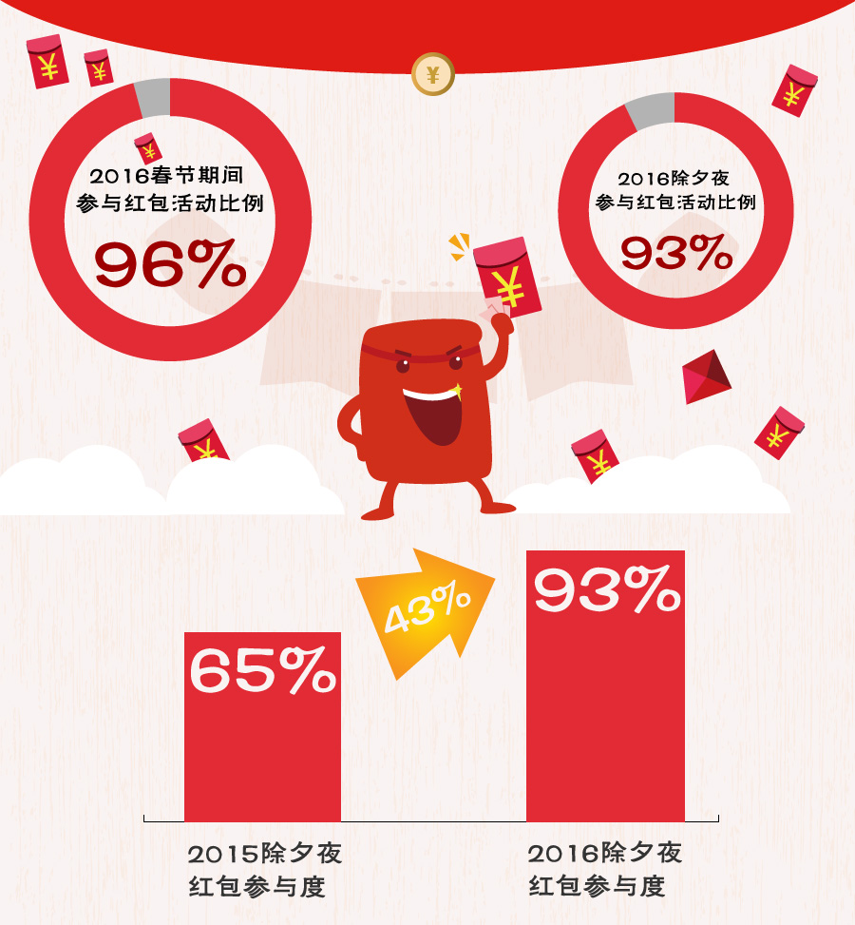
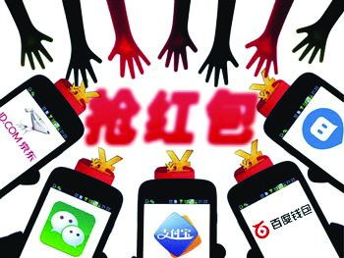
“指尖上的新年俗”
96%的移动网民参与了春节红包互动，除夕当晚达到高潮。
支付宝、微信、QQ、百度、微博、陌陌、360……
电子商务与智能服务研究中心

Slide 8
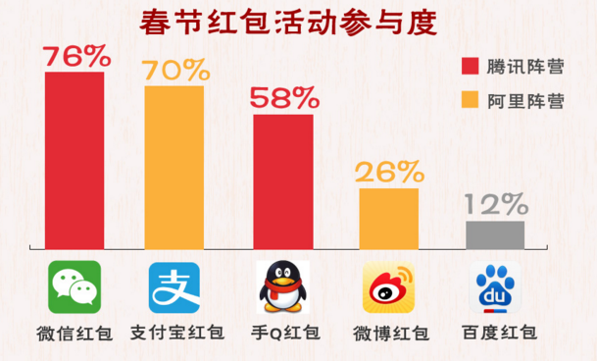
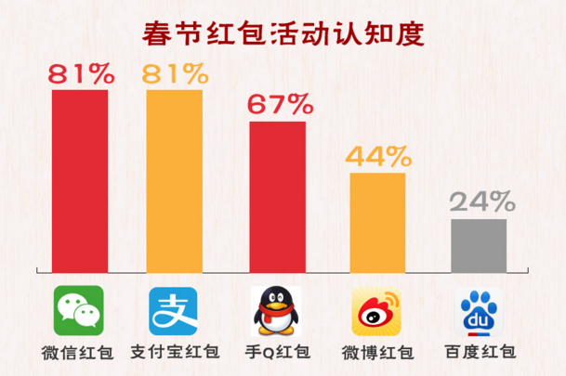
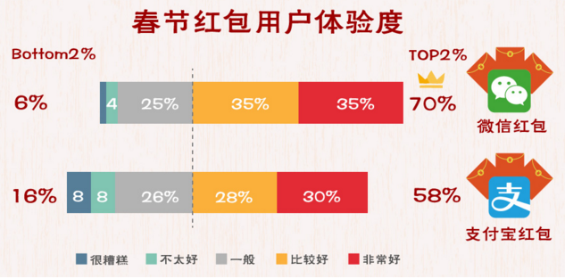
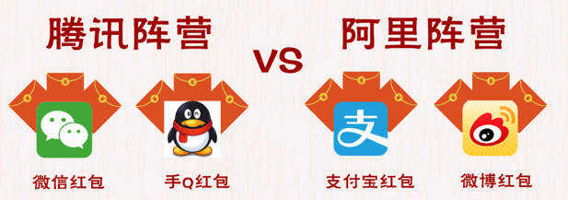
“红包”大战概况
电子商务与智能服务研究中心

Slide 9
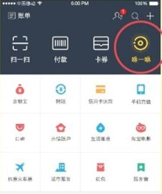
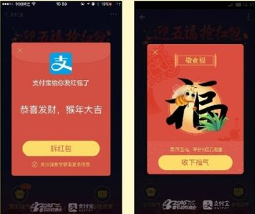
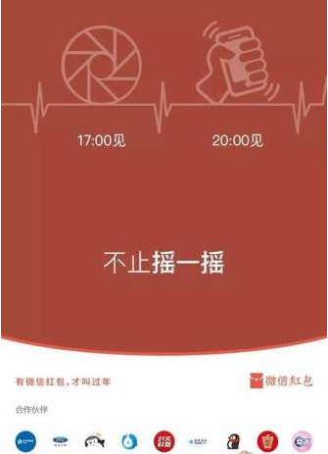
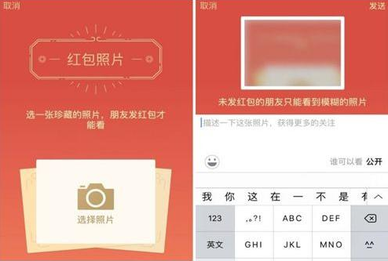
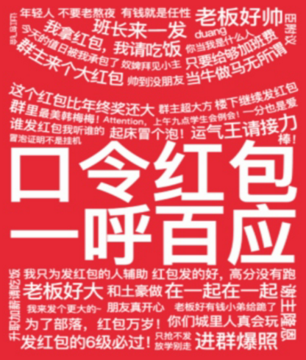
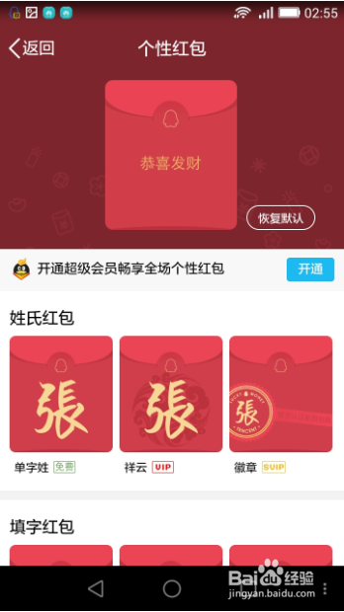
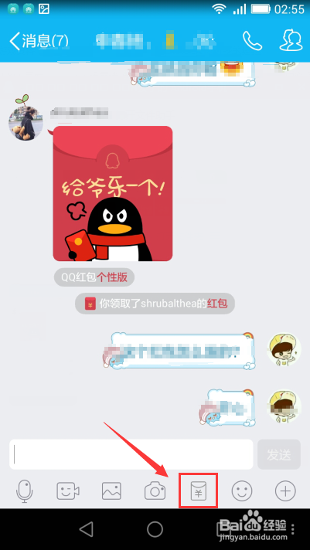
支付宝咻一咻、微信摇一摇 、QQ刷一刷
A
支付宝咻一咻
“咻一咻” ：3245亿次，29.5倍；
五福：791405用户，2.15亿，271.66元。
B
微信摇一摇
红包：4.2亿，80.8亿个，40.9万个/秒。6天321亿次，10倍。
红包照片：2900万张，1.92亿次，597个&219个
C
QQ刷一刷
口令红包、个性红包、群发祝福
刷一刷： 3.08 亿，1894 亿次，红包 22.34 亿个，90后75%
电子商务与智能服务研究中心

Slide 10
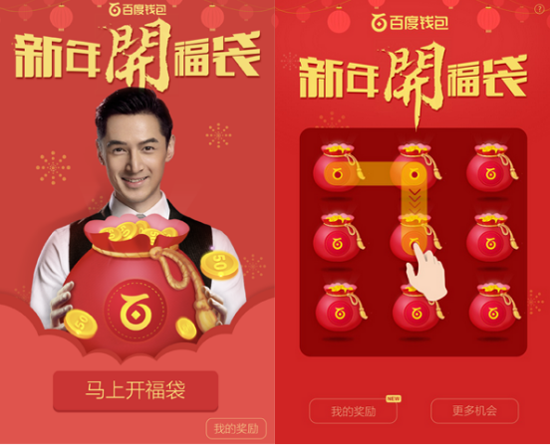
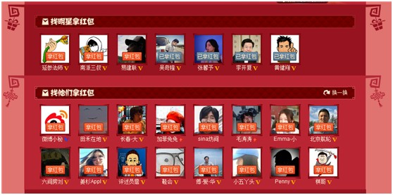
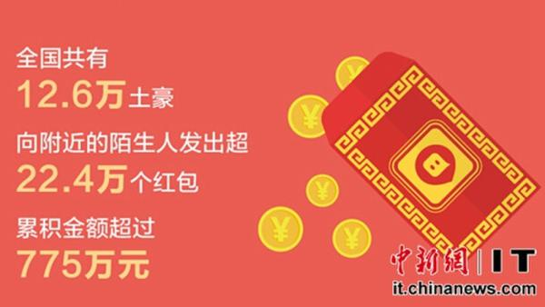
百度、新浪微博、陌陌
D
百度福袋
语音技术“过年好”， 图像识别技术 “拍福送福袋”
福袋：112亿次，42亿（现金3亿），中奖率超过90%。
（截至2月8日中午12点）
E
微博红包
粉丝红包，企业、明星、粉丝
1.34亿人，增长31%；“春晚”微博5191万条，增长15%，互动量1.15亿，增长76%；抢红包总次数8亿次，超过1亿网友抢到红包。
F
陌陌红包
一对一、群组红包、拜年红包、“附近的人发红包”
12.6万人，22.4万个，775万元，17.5万元。
电子商务与智能服务研究中心

Slide 11

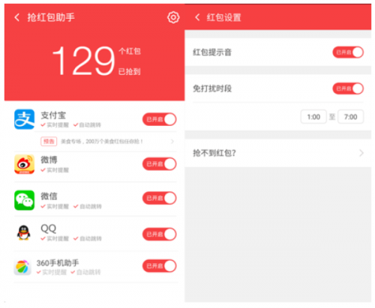
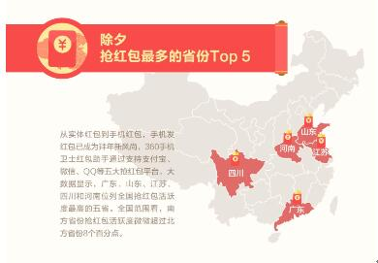
360手机助手红包与360手机卫士红包助手
G
360手机助手
携手千余App和百位行业大佬
春节红包总额3.6亿，最高2016元，只发现金不发券
H
360手机卫士红包助手
“不发现金的红包拜年都是对用户耍流氓”
自动跳转至红包界面，还有语音提醒和红包日历功能
最大赢家是借东风者
电子商务与智能服务研究中心

Slide 12
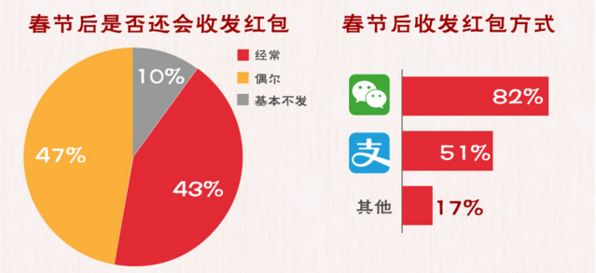
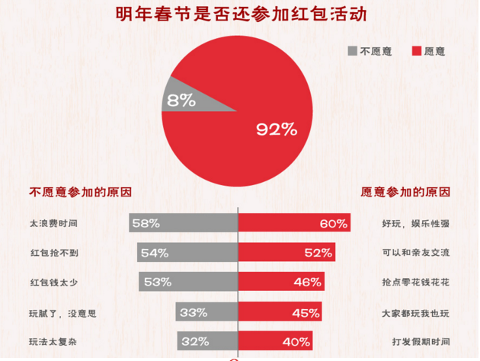
春节过后
红包互动已趋于常态化，微信红包继续延续霸主地位。
电子商务与智能服务研究中心

Slide 13
03
part
“红包”撕逼大战
Notes:
模板来自于 http://meihua.docer.com/

Slide 14
微信红包 VS 支付宝红包
第一回合（2014）
微信红包诞生历程
2013年11月
头脑风暴：将公司内部发红包的传统做成一个应用，增加启用微信支付的用户数量
创意：搭建 “讨红包”系统，让红包在微信好友之间传播（被否定）
2014年1月初
2014年1月10日
开始微信红包功能的技术开发，此时离过年只有两个多星期
创意：微信红包与随机色子，简单又刺激，红包团队定下 “抢”随机红包的设计
“微信红包测试狼群”，微信红包将人性中人贪嗔痴因子全都激发出来！
名称从“随机红包”改成 “拼手气红包”，改掉先写祝福语再抢红包的流程
2014年1月26日
2014年1月24日
“微信红包”的病毒扩散让团队始料未及，急忙给微信红包系统扩容（100台服务器）
微信红包团队的22个成员在深圳腾讯大厦9层和10层的办公室度过了整个除夕夜
2014年1月30日
2014年1月28日
“新年红包”图标出现在 “我的银行卡”界面中，6亿多用户可以直接进入微信红包页面发红包
此次“珍珠港偷袭”计划和执行完美。幸好春节很快过去，后面的日子还很长，但确实让我们教训深刻。
——2014年1月29日，马云在其个人来往账户上留言
微信红包的火爆源于微信平台上积累的真实社交网络
电子商务与智能服务研究中心

Slide 15
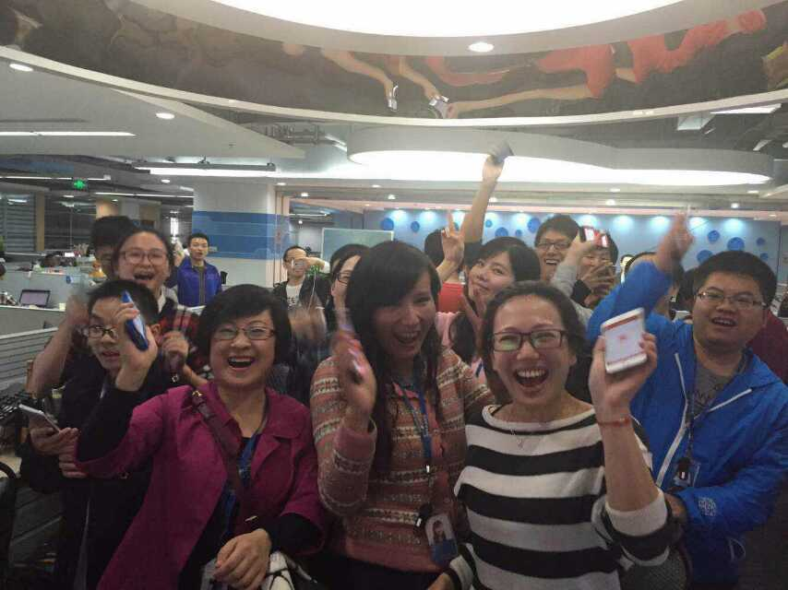
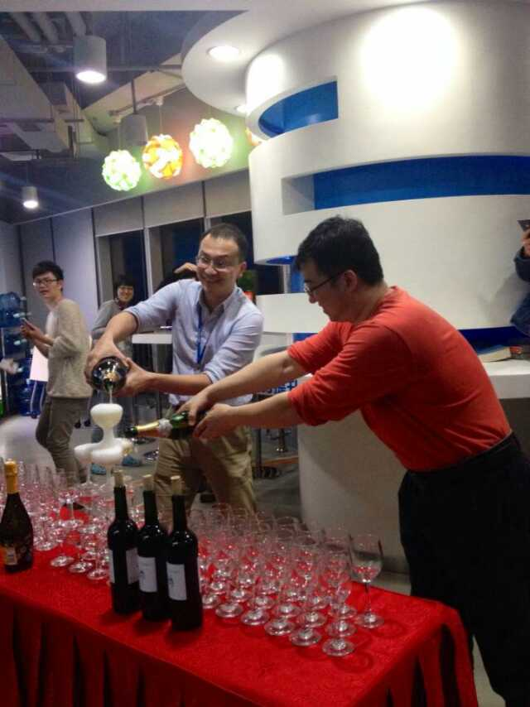
微信红包 VS 支付宝红包
第一回合（2014）
电子商务与智能服务研究中心

Slide 16
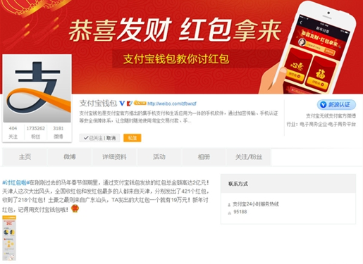
微信红包 VS 支付宝红包
第一回合（2014）
支付宝红包成绩
1月23日小年夜，支付宝在微信红包之前推出了一个功能“发红包”和“讨彩头”。
春节期间用户共通过支付宝钱包发放了总金额两亿元的红包，在发红包的人群中，男性和女性的比例为1.4:1。而人群则集中在70后和80后中，除了朋友、恋人和同事之外，更多的红包都发给了家里的长辈和晚辈。
收到红包最多的人是来自天津的一位女士，她共收到了218个红包；发红包最多的人同样来自天津，是一位男士，共发出了421个红包。
红包金额方面，共有十个红包超过了10万元，最大的红包来自汕头，金额高达19万。
电子商务与智能服务研究中心

Slide 17
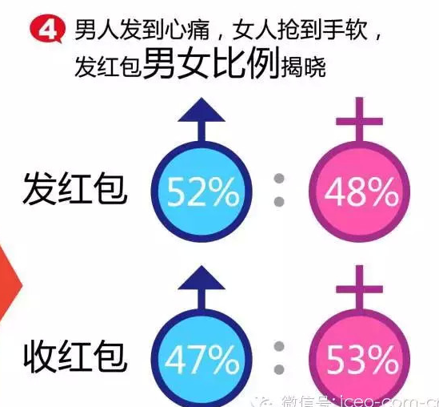
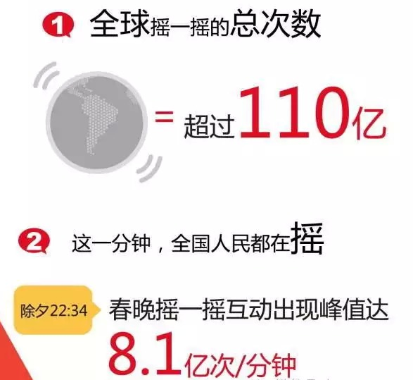
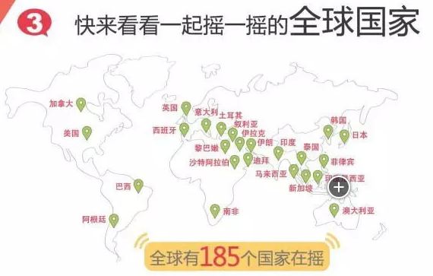
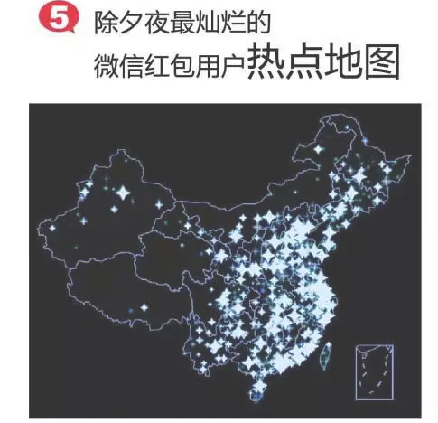
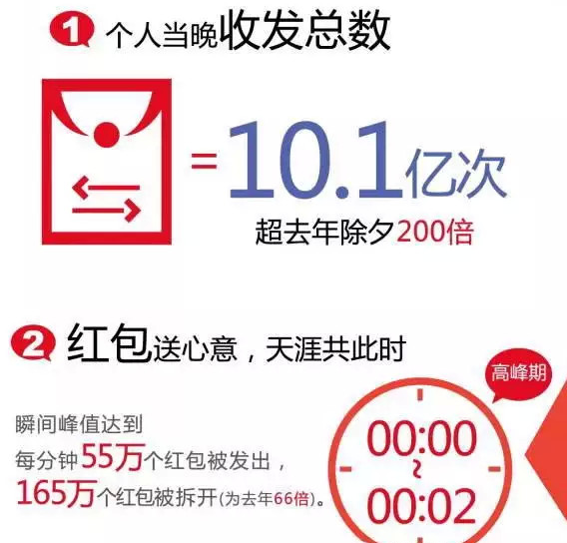
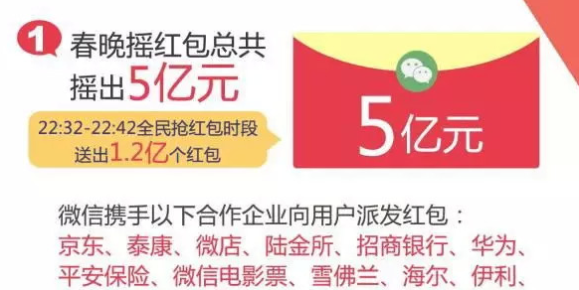
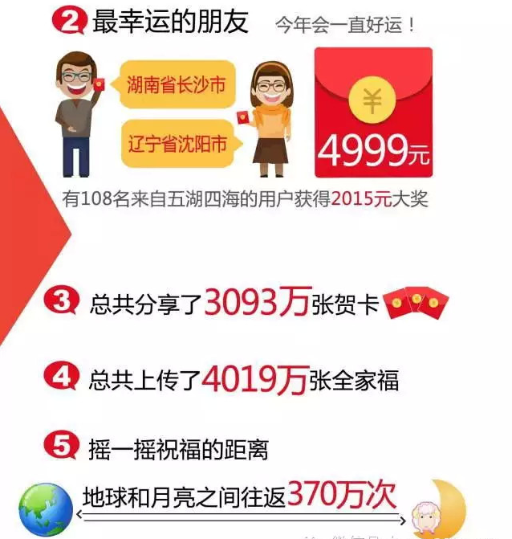
微信红包 VS 支付宝红包
第二回合（2015）
微信红包成绩单：
与春晚深度合作
“摇一摇”
邀请品牌商家发放红包
电子商务与智能服务研究中心

Slide 18
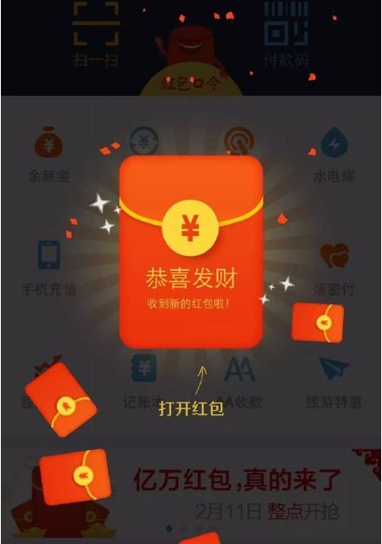
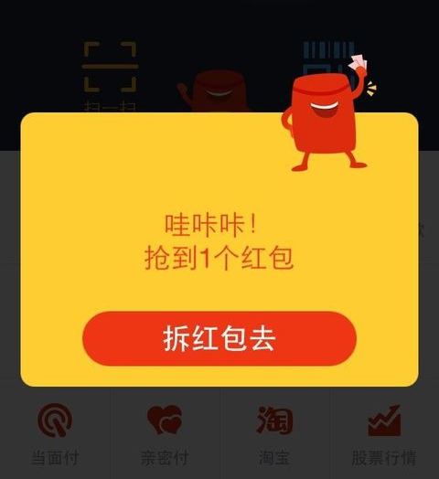
微信红包 VS 支付宝红包
第二回合（2015）
支付宝红包成绩单
从2月18日凌晨1点到2月19日凌晨1点：
总人数6.83亿人次
收发总量2.4亿个
界面点击峰值8.832亿次/分钟
上线以来，已有17.2亿人次红包给朋友送祝福
01
03
联合微博
红包游戏
02
口令红包
电子商务与智能服务研究中心

Slide 19
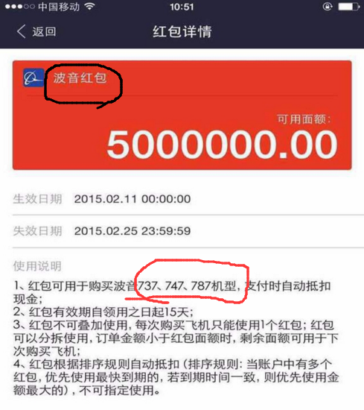
微信红包 VS 支付宝红包
第二回合（2015）
2015年春晚微信的红包大战是对马云的精准“核打击”！
澎湃网做了一个投票，2015年春晚上谁最抢戏？83%的网友选择了”摇一摇“！微信将“摇一摇”发挥到了极致，将除夕各种场景与这种交互融合在一起：
摇红包
摇春晚节目单；
摇好友的新春贺卡；
摇出 “全家福”；
摇出朋友们的小视频；
摇正在直播的春晚节目表演者的祝福。
有的小伙伴抢到5元亚洲游代金券，然后就跳脚了:“谁家能亚洲游了还差你这5元钱，我给你10元，你给我旅个游我看看！”
VS
电子商务与智能服务研究中心

Slide 20
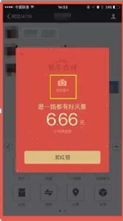
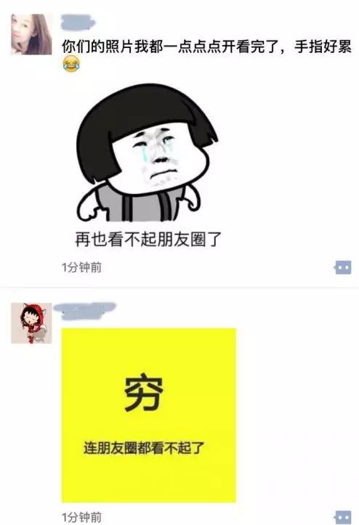
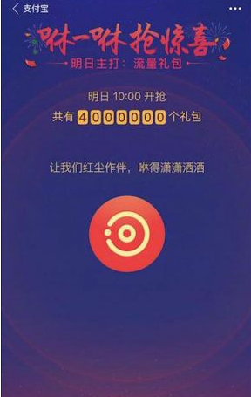
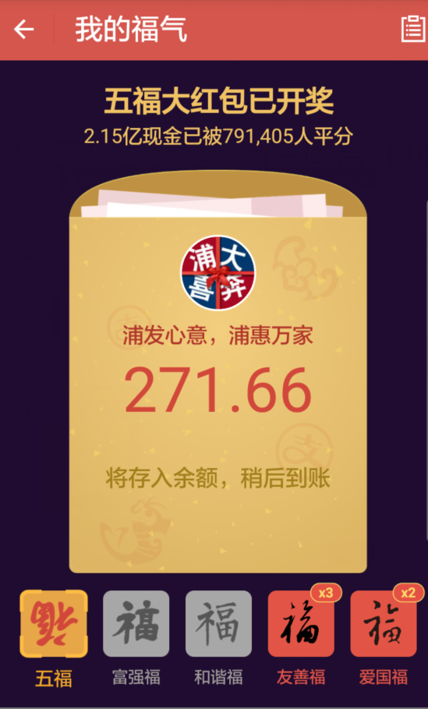
微信红包 VS 支付宝红包
第三回合（2016）
VS
微信红包：
小额“拜年红包”或微信群“拼手气红包”
微信照片红包
支付宝红包：
“咻一咻”抢惊喜
集“五福”
电子商务与智能服务研究中心

Slide 21

微信红包 VS 支付宝红包
第三回合（2016）
01
毛玻璃“红包照片”问题
02
“咻一咻”O2O场景超级入口
03
“集五福”沉淀关系链
04
······
电子商务与智能服务研究中心

Slide 22
04
part
“红包”背后的思考
Notes:
模板来自于 http://meihua.docer.com/

Slide 23
“红包”背后的思考
A
网络红包改变中国压岁钱文化 ，已成习俗
B
红 网络红包对企业的影响
C
网络红包引发的社会问题
D
网络红包对世界的影响
电子商务与智能服务研究中心

Slide 24
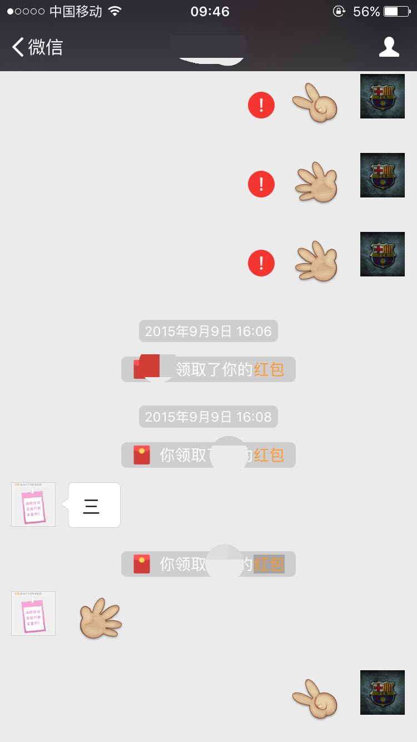
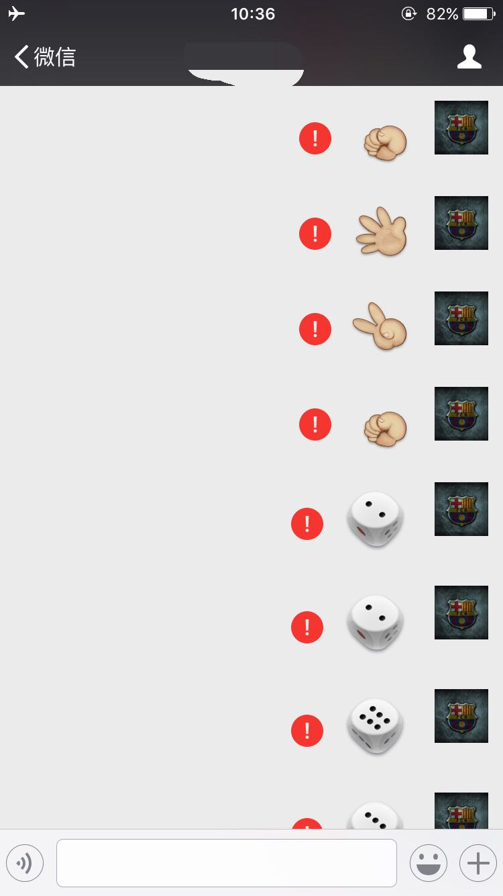
“红包”背后的思考
微信红包作弊：
1.找一个好友。 2.关闭网络。 3.连续按上几十个骰子或者剪刀石头布，等一段时间，
直到提示消息未发送。 4.打开网络，打开对话框。 5.我们来玩掷骰子吧，输了发红包哦 6.看对方出什么，在上面未发送里面点能压过他的。 7.故意输一把，然后安心收红包吧
电子商务与智能服务研究中心

Slide 25
电子商务与智能服务研究中心

